Slide 1
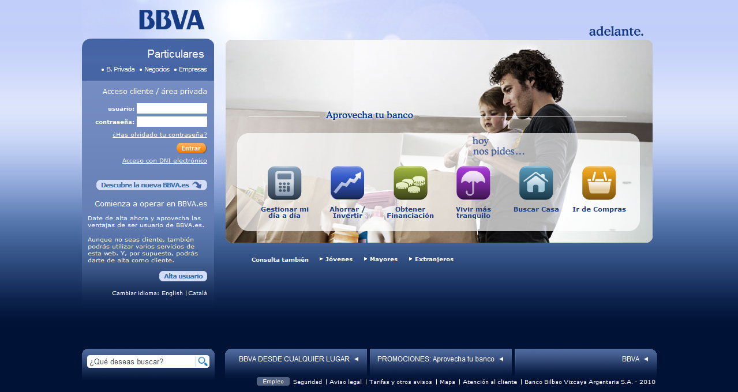
Banco Bilbao Vizcaya Argentaria

Slide 2
SUMARIO
HISTORIA
POTENCIA
VALORES

Slide 3
Historia
1999 : Creación de BBVA : fusión de Banco Bilbao (BBV) y Argentaria (Corporación Banaria de España)
2000 : Adquisición de Bancomer (principal institución financiera de México)
2004 : Entrada en los EE.UU. Compra de Valley Bank y Laredo National Bancshares
2006 : Adquicisión de Texas Regional Bancshares Inc. Y State National Bacshares. Apertura de una succursal en Singapur
2007 : Compra Compass Bancshares. Plan de fusionar las cuatro entidades bancarias para crear la mayor entidad del sur del país

Slide 4
Potencia
Grupo bancario de origen vasco
Presente en 37 países
Segundo grupo bancario de España y América Latina
Primer jugador en la banca de México
Más de 35 millones de clientes
1 millones de accionistas
Una red de 7 410 agencias y 95 000 empleados
En 2005, 68 lugar entre las 100 empresas más grandes del mundo y 9 mercados de valores en todo el mundo (Ibex 35)

Slide 5
Valores
BBVA es un sólido grupo financiero, de elevada solvencia y gran dimensión con un objetivo común: unir todas las fortalezas para establecer relaciones duraderas con clientes cada día más satisfechos.
Mantenemos una relación a largo plazo de confianza y valor mutuo con nuestros clientes. Ofrecemos un servicio de máxima calidad y las soluciones, el asesoramiento y los productos más adecuados a sus necesidades. Toda nuestra organización trabaja para el cliente.
Por lo tanto, todas las entidades del Grupo y todas las áreas que las constituyen asumimos el compromiso de desarrollar criterios de responsabilidad social en nuestro trabajo.
En BBVA Banco Continental somos conscientes de cómo cada uno de nosotros participamos en el resultado del negocio. Y nuestro compromiso será vital para seguir...adelante.

